Slide 1

Proyecto
Siete y Medio
AMS-AWS 24-25
Laia Guerra Vázquez
Miguel Ángel López González
Mohamed Adghir Ettaibi
Nazan Aguilar Perez

Slide 2
INDEX
Base de Datos
Página Web
Programación

Slide 3

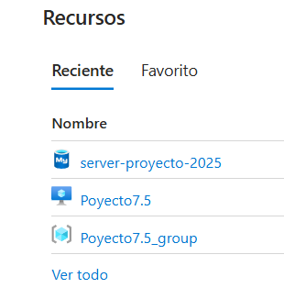
Azure DATABASE
Documentación

Slide 4
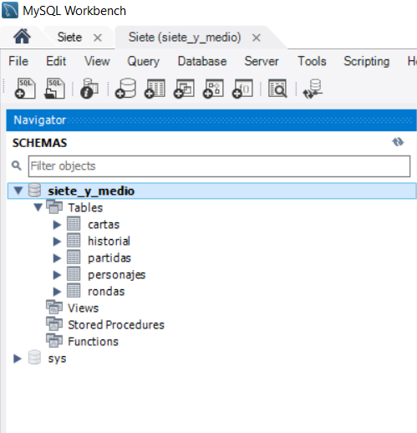
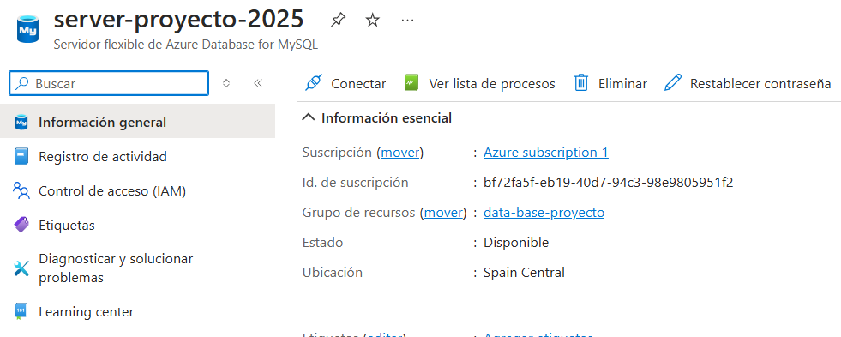
Base de Datos

Slide 5
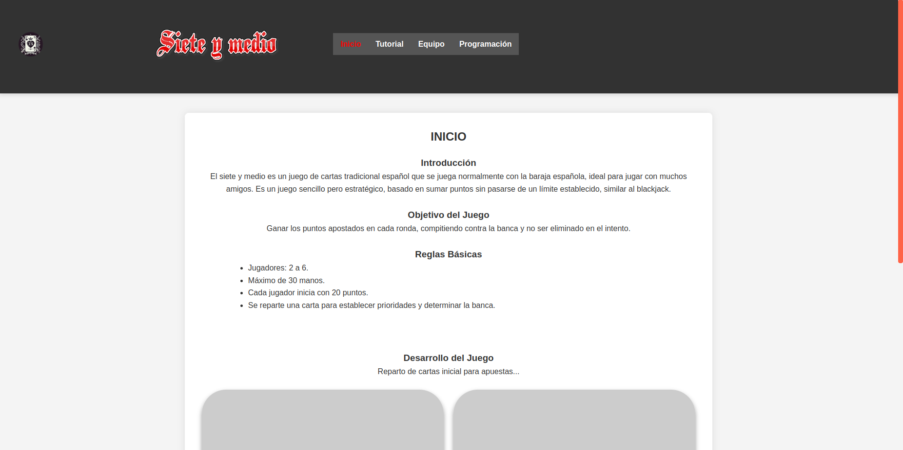
Página Web
BANNER OPTIMIZADO
Banner anidado en “cabecera.html” para que se repita en todas las páginas sin tener que repetir el código
BARRA DE DESPLAZAMIENTO PERSONALIZADA
Barra alineada con nuestros colores: negro, blanco y rojo “::-webkit-scrollbar-thumb”

Slide 6
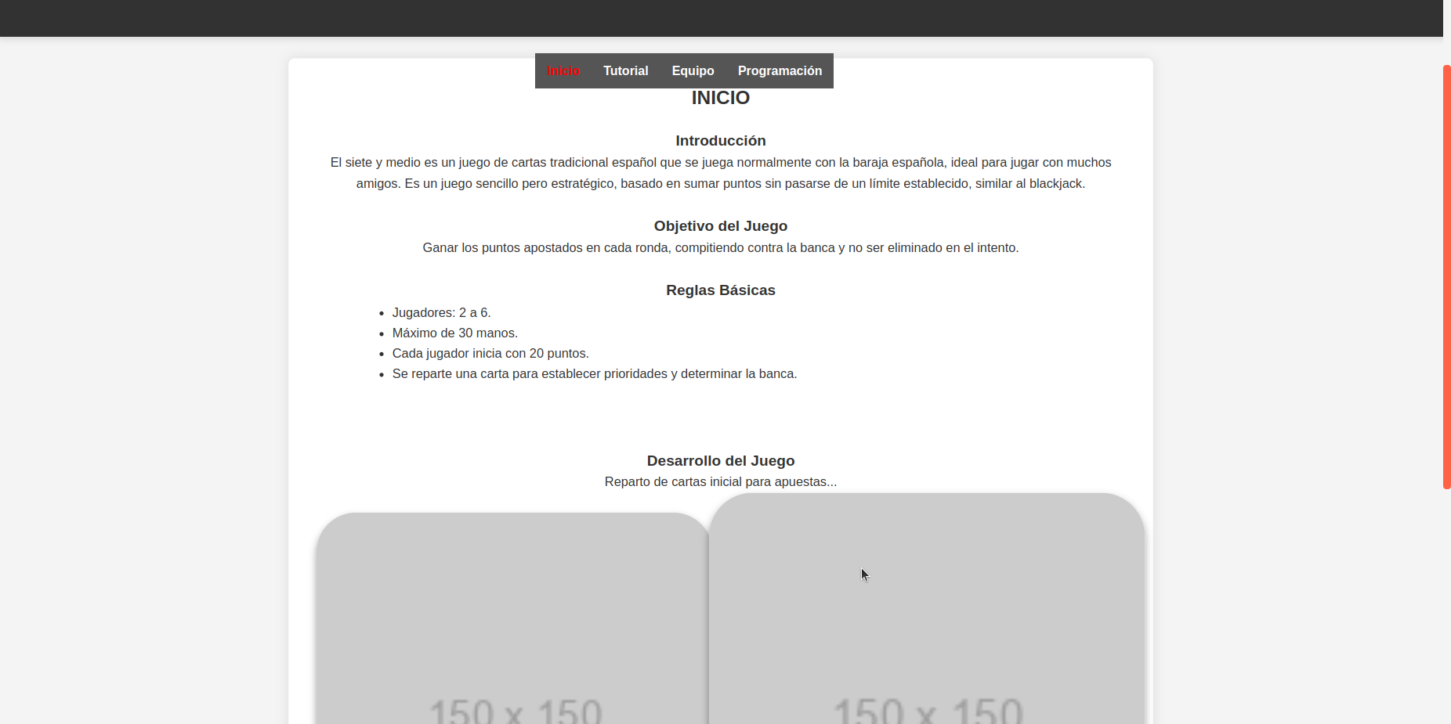
Página Web
MENU VERSÁTIL
Solo el nav se mueve contigo, dándote un espacio despejado y limpio para navegar cómodamente,
más la marcación en rojo, que permanece fija hasta que la cambies, para que estés siempre bien orientado.
IMÁGENES DINÁMICAS
Las imágenes se amplían cuando pasar el cursor por encima, para darle dinamismo a la página.
“.images img:hover”

Slide 7
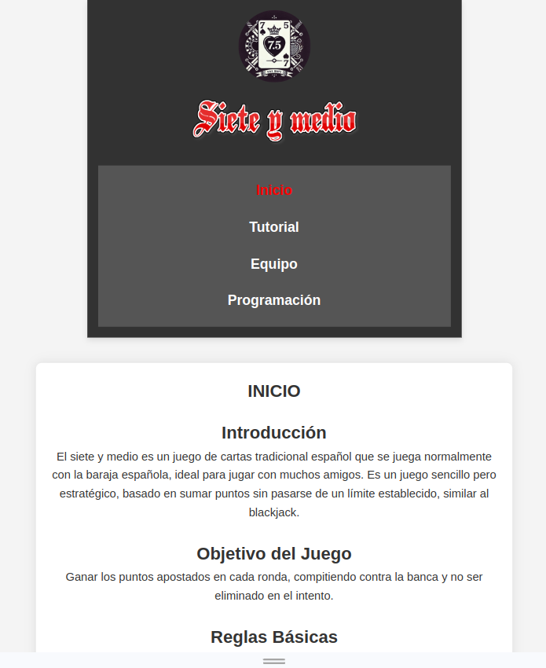
Página Web
VERSIÓN MÓVIL
Nuestra página está adaptada para móvil:
Adaptando el contenido
Potenciando los elementos más visibles en móvil
Sin scroll lateral (y la barra de desplazamiento no es visible)

Slide 8
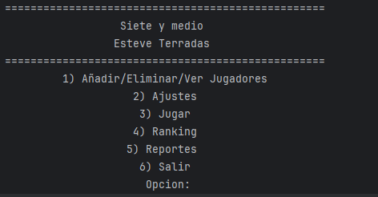
Programación
Siete y Medio

Slide 9
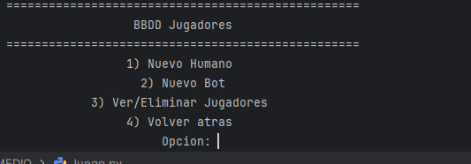
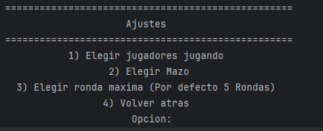
Programación
Personalizable

Slide 10
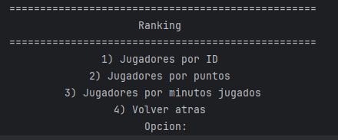
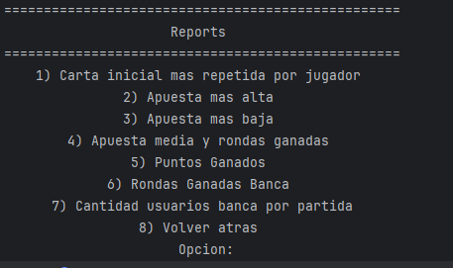
Programación
Datos

Slide 11
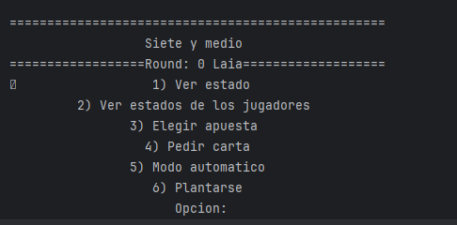
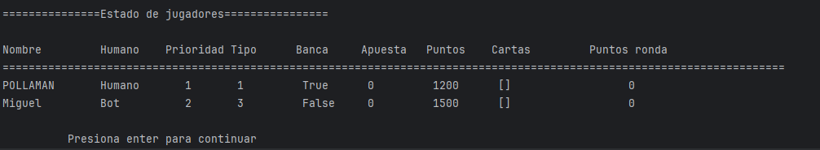
Programación
Jugabilidad Manual o automática y Jugar con bots

Slide 12
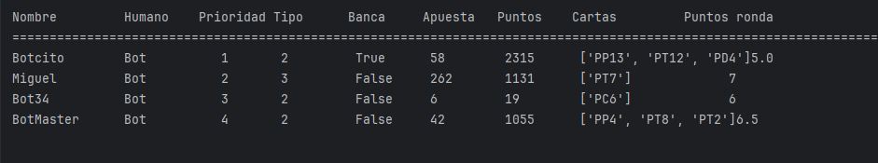
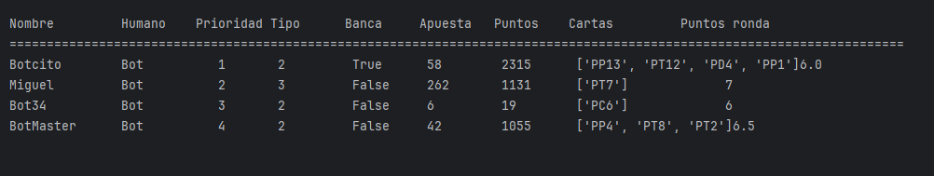
Programación
BOTS

Slide 13
GRACIAS POR VUESTRA ATENCIÓN

